Slide 1
Last Section

Slide 2
分支定界
主要的分支定界法相关概念:
Feasible （solution）, Infeasible （solution）, Partial Solution, Optimal Solution, Branch, Bound (tight), Traverse, Backtracking, Prune, DFS, BFS, Frontier Search, Initial solution, Relax
分支定界法的主要思想
分支定界法解整数规划问题
背包问题
TSP
有向图的TSP
分配（指派）问题
匈牙利法
一些说明

Slide 3
有向图的TSP
Matrix reduction
  每一个完整的tour,包含且仅包含每一行上的一个值和每一列上的一个值
  若某行（列）减去一个值w,则总的解值就减少w
  Matrix reduction：每行、列减去其最小值，使每行、列都至少有一个0，被减值的和就是一个界
图例

Slide 4
分配（指派）问题
有n项任务要完成，恰好有n个人可以分别去完成其中每一项，但由于任务性质和个人专长不同，因此个人去完成不同的任务的效率（或所费时间）就有差别，由此提出下述问题：应当指派哪个人哪项任务使总的效率为最高（或花费的总时间为最小）？

Slide 5
分配（指派）问题
一个指派问题给出系数矩阵，或称效率矩阵，矩阵的元素c_{ij}(>0) (i, j=1, 2,…, n)表示指派第i人去完成第j向任务的效率（或时间，成本等）。解题时，我们引入0-1变量x_{ij}，令 x_{ij}=1，当指派第i人去完成第j项任务时，
=0,当不指派第i人去完成第j项任务时。

Slide 6
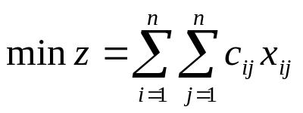
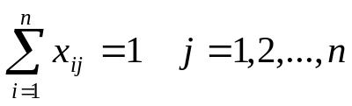
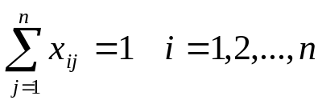
分配（指派）问题
极小化问题的数学模型是：
①
②
③
x_{ij} = 0 或1 ④
约束条件②说明第j项任务只能由1个人来完成；约束条件③说明第i人只能完成1项任务。合于约束条件②—④的可行解也可写成表格或矩阵形式。

Slide 7
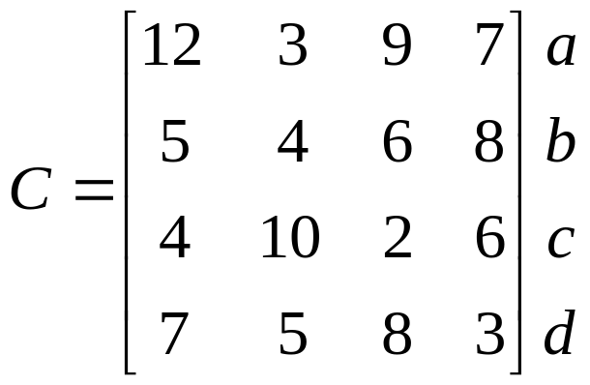
分配（指派）问题
任何解都不会小于每行中最小元素的和。
适用于部分解

Slide 8
匈牙利法
匈牙利法的根据是
指派问题最优解的性质：如果从系数矩阵（c_{ij}）的一行（列）各元素分别减去该行（列）的最小元素，得到新矩阵（b_{ij}） 。那么，以（b_{ij}）为系数矩阵的指派问题的最优解（x_{ij}）和原问题的最优解相同。
这个性质成立的理由是，解（x_{ij}）的一行（列）元素中只有一个是1，如果从（c_{ij}）的第i行(列)元素各减一常数k，那么使目标函数z也减去k，而z和z-k的最优解（x_{ij}）当然是相同的。

Slide 9
匈牙利法
第一步：使系数矩阵出现0元素；
从系数矩阵的每行元素减去各该行的最小元素；
再从所得矩阵的各列减去各该列的最小元素。
如果某行某列已有0元素，则不处理。

Slide 10
匈牙利法
第二步：试求最优解。
经过第一步变换后，矩阵的每行每列都有了0元素，但我们希望能找出n个位于不同行不同列的0元素。如果能找到，我们就以这样的元素对应x_{ij}=1，令其余的x_{ij}=0，这样的解代入目标函数z_{b}=0，它一定是极小，这就得到了（b_{ij}）问题的最优解（x_{ij}），根据上述性质，它也是原问题的最优解。
由有0元素最少的行开始，圈出一个0元素，用◎表示，然后划去同行同列的其它0元素，用Φ表示。这样依次做完各行，已划去的不能再圈。如果这样能得到n个◎， 就完成了求解最优的过程。
否则：

Slide 11
匈牙利法
第三步：作能覆盖所有0元素的最少数目的直线集合：
对没有◎的行打∨号；
对打∨行上的所有0元素的列打∨号；
再对打∨号的列上有◎的行打∨号；
重复（2）（3）直到得不出新的打∨号的行列为止；
对没有打∨号的行画横线，所有打∨号的列画纵线，这就是能覆盖所有0元素的最少数直线集合。

Slide 12
匈牙利法
第四步：变换矩阵使0元素移动，以达到每行都有◎元素的目的。
为此，在没被直线复盖的部分中找出最小元素：
对没画直线的行的各元素都减去这最小元素；
对画直线的列的各元素都加这最小元素，使行（未画直线）与列（画线）交叉处的0不变，这样得到新系数矩阵（它的最优解当然和原问题的相同）。
如已有n个不同行不同列的0元素，则求解过程已完成；
如还没得到n个，则回到第三步重复进行。

Slide 13
匈牙利法
例

Slide 14
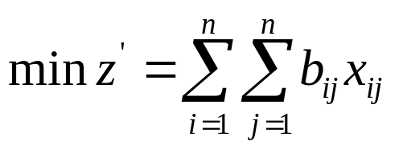
匈牙利法
上述匈牙利法为解最小化问题的方法。
对于最大化问题：
可作一新矩阵
B = (b_{ij}) 使 b_{ij} = M - c_{ij}
其中M是足够大的常数（例如，取c_{ij}中最大的元素即可），这时b_{ij}≥0合于匈牙利法的条件。
所得的极小解（x_{ij}）就是原问题的极大解 。

Slide 15
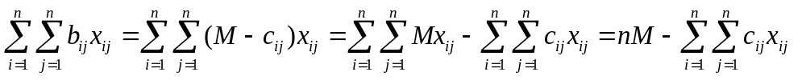
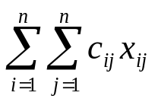

匈牙利法
所以当 取得极小时，必使
取得极大。

Slide 16
一些说明
分支界限法类似于回溯法， 也是一种在问题的解空间树T上搜索问题解的算法。
但在一般情况下，分支界限法与回溯法的求解目标不同。回溯法的求解目标是找出T中满足约束条件的所有解，而分支界限法的求解目标是找出满足约束条件的一个解，或是在满足约束条件的解中找出使某一目标函数值达到极大或极小的解。

Slide 17
一些说明
由于求解目标不同，导致分支界限法与回溯法在解空间树T上的搜索方式也不相同。
回溯法以深度优先的方式搜索解空间树T，而分支界限法则以广度优先或以最小耗费优先的方式搜索解空间树T。
分支界限法的搜索策略是，在扩展结点处，先生成其所有儿子的结点(分枝)， 然后再从当前的活结点表中选择下一个扩展结点。为了有效地选择下一扩展结点，以加速搜索的进程，在每一活结点处，计算一个函数值（界限）， 并根据这些已计算出的函数值， 从当前活结点表中选择一个最有利的结点作为扩展结点，使搜索朝着解空间树上有最优解的分枝推进，以便尽快地找出一个最优解。

Slide 18
一些说明
从活结点表中选择下一扩展结点的不同方式导致不同的分支界限法。最常见的有以下两种方式：
队列式（FIFO）分支界限法
队列式分支界限法将活结点表组成一个队列，并按队列的先进先出原则选取下一个结点为当前扩展结点。
2. 优先队列式分支界限法
优先队列式的分支界限法将活结点表组织成一个优先队列，并按优先队列中规定的结点优先级选取优先级最高的下一个结点成为当前扩展结点。

Slide 19
Branch and Bound
Minimum Cost Network Flow Problem

Slide 20
问题描述
该类设计问题的目标是，在一组节点之间设计一最小耗费的网络以满足所有的流量需求。
描述该问题的信息：
  每个源节点和目的节点对(O-D)之间的流量需求
  在每条边(i,j)上负载流量的价值函数
  C_{ij}=f(t_{ij})

Slide 21
The Problem
let G be the set of all undirected graphs on n nodes with G a member of this set. G is represented by its upper triangular node-node adjacency matrix B with elements b_{ij}.
The problem is to find a G*∈G which minimizes the cost of transporting required origin-destination flows subject to specified arc and node capacity, node degree and chain hop limit constraints.

Slide 22
问题描述
设G表示在n个点上的所有无向图的集合，G是该集合中的一个元素。 G以节点的邻接矩阵B的上三角阵来表示，其元素为b_{ij.}
该问题就是要找到一个G *∈G，使得在满足给定的边容量限制的前提下，实现传输所有源节点到目的节点的流量需求所用的花费最小。

Slide 23
Next ?

Slide 24
The Problem
Formulation-1
Interpretation of the formulation
Too complicated? Then what?

Slide 25
Transform and conquer
Problem transformation
  Constant arc costs
  Tree solution

Slide 26
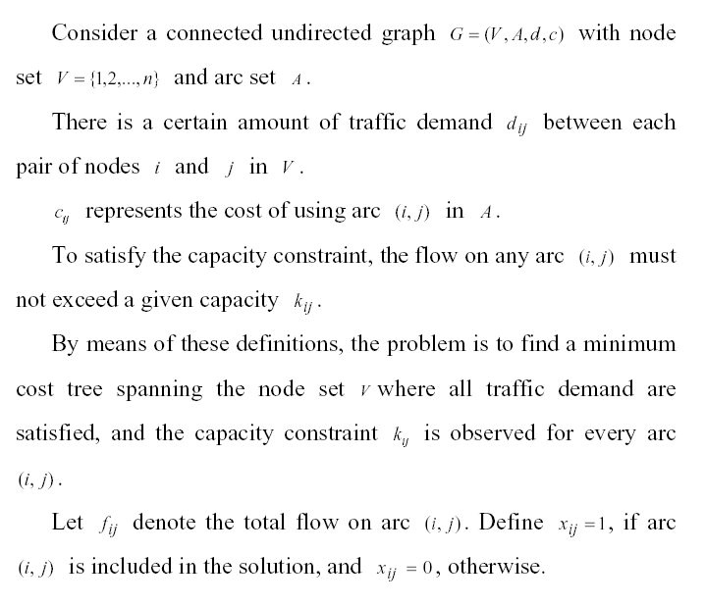

Slide 27
给定一个连通的无向图G=(V,A,d,c)，
点集V={1,2,…,n}，边集A.
V中的每个节点对i和j间，有一定的流量要求d_{ij}.
c_{ij}表示建立A中的边(i,j)的花费。
每条边(i,j)上的负载不能超过一个给定值k_{ij}.
通过以上这些定义，该问题就是要找到一个可以扩展节点集V的最小生成树，同时满足所有的流量要求，而且每条边(i,j)都符合负载限制k_{ij}.
令f_{ij}表示经过边(i,j) 的总流量。定义
x_{ij}=1,当边(i,j)被选中在解中；
x_{ij}=0,当边(i,j)没有被选中。

Slide 28
Problem II
Formulation-2
Interpretation of the formulation

Slide 29
Branch and Bound
What is the first task?

Slide 30
Branch and Bound
What is the first task?
Constructing a search tree
How to construct the search tree?

Slide 31
Branch and Bound
What is the first task?
Constructing a search tree
How to construct the search tree?
-- Innumerate ，Organize，Bound

Slide 32
Branch and Bound
The search tree
a tree spanning n nodes must have exactly n-1 arcs
consider the solution as a collection of n-1 arcs (for n-node problem) chosen from all candidate arcs
introduce an arc-oriented branch and bound method, branching by using an arc or not.

Slide 33
A Binary Search Tree
Define an m-stage binary search tree for problem with n nodes, where, for complete graph problem, m equals the number of pairs of nodes.
Give each of the arcs an arc number, from 1 to m, as identification.
The branching within each stage corresponds to the decision of either adding a certain arc to the solution arc set or not.
Define traveling along left branch represents for choosing an arc and traveling along right branch represents for not choosing an arc.

Slide 34
二叉搜索树
对于n个节点的问题定义一个m层的二叉搜索树，对于完全图问题，m等于节点对的个数。
为每条边编号，从1到m。
每层的分支对应于是否把某条边添加到解集中的决策。
定义沿左分支前进表示选择该边，沿右分支前进表示不选该边。

Slide 35
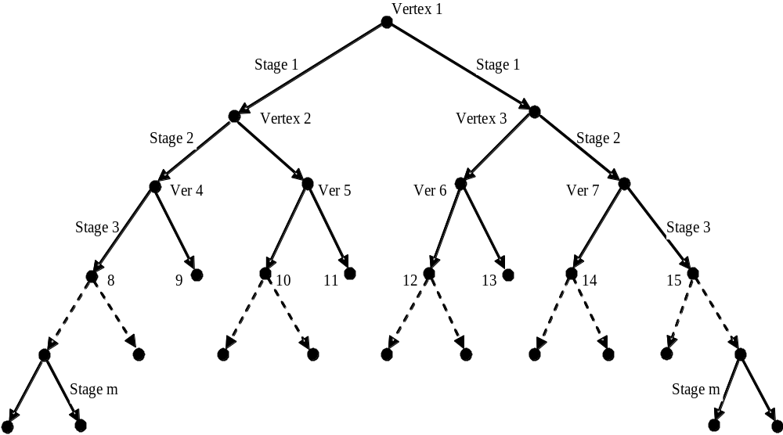
The search tree
how big is it ?

Slide 36
The search tree
KEEP The Tree in Mind

Slide 37
The search tree
KEEP The Tree in Mind
What’s next?

Slide 38
The search tree
KEEP The Tree in Mind
What’s next?
Regulations for traversing the search tree.

Slide 39
Traversing the search tree
It is obvious that an optimal solution can be found after having visited all the vertices of this binary tree.
1. Always start from the root of the tree (Vertex 1).
2. Always go along the left branch first when descending.
3. Keep descending and backtrack when any of the following situations occurs:
a. Current selected arcs make the solution infeasible.
b. A feasible solution has been found.
4. After backtracking to a vertex along its left branch, go forward along its right branch.
5. After backtracking to a vertex along its right branch, go backward to its parent vertex.

Slide 40
遍历搜索树
明显地，当该二叉树中的所有顶点都被访问过时，可以找到一个最优解。
总是从树的根(Vertex 1)开始。
当下行时，总是先沿左分支进行。
当有如下情况之一发生时，进行回溯：
a. 当前挑选的边使得解不可行。
b. 已经找到一个解。
当从左分支回溯到某顶点时，接着沿其右分支向下进行。
当从右分支回溯到某顶点时，接着回溯到其父顶点。

Slide 41
Traversing the search tree
Vertex 1
Stage1
Stage1
Ver 2
Ver 3
Stage2
Stage2
Ver 4
Ver 5
Ver 6
Ver 7
Ver 8
9
10
11
12
13
14
Ver 15
Stage m
Stage m

Slide 42
Traversing the search tree
What’s next?

Slide 43
Traversing the search tree
What’s next?
Pruning the search tree
  bound

Slide 44
Upper Bound
Total cost of an existing solution.
目前已经得到的一个解的总花费
Updated whenever a better solution is found

Slide 45
Lower Bound
Each vertex in the search tree represents a sub-problem generated from the original one.
The difference between a sub-problem and the whole problem is that, in a sub-problem, some arcs are defined not to be used while some other arcs must be included in the solution.
If the capacity constraint is relaxed, the sub-problem is quite similar to the traditional minimum spanning tree (MST) problem.
Here, the capacity constraint relaxed sub-problem is named SMST problem.

Slide 46
下界
搜索树的每个顶点代表由原始问题得到的一个子问题。
子问题和整个问题的区别在于，在子问题中，有些边已被定义为不选，而另外一些边则必须选用。
如果取消流量限制，那么子问题很类似于传统的最小生成树(MST)问题。
这里，我们称取消流量限制的子问题为SMST问题。

Slide 47
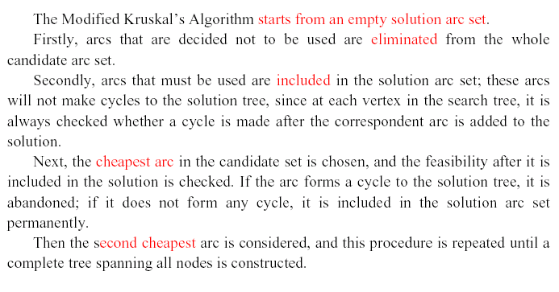
A Modified Kruskal’s Algorithm for the SMST problem

Slide 48
SMST问题的Modified Kruskal’s算法
修改的Kruskal’s算法从空的解集开始：
首先，把那些被定义为不选的边从整个候选边集合中移除；
然后，把那些必选的边包含到解中（这些边不会在解树中上产生回路。这是由于，在搜索树的每个顶点，当添加相应边时，都会做回路检查。）；
接下来，选择候选边集合中权值最小的边，并检查如果把该
边添加到解集中是否满足树条件。如果它在解空间树上形成回
路，那么放弃该边；否则，把这条边添加到解集中。
接着考察第二个权值最小的边；
重复上述步骤直到一个该节点集上的一个生成树已经构成。

Slide 49
Modified Kruskal’s Algorithm
Theorem 1 The solution found by the Modified Kruskal’s Algorithm is the optimal solution for the SMST problem.
Proof To prove the optimality of this solution, the method of “reduction to absurdity” is used.
proof

Slide 50
Pruning The Search tree
Since in the search tree, a certain vertex represents that some arcs have been chosen and some other arcs have been eliminated, we can use SMST as a bound.
At each vertex in the search tree, in addition to the feasibility checks, the current SMST is constructed and its total cost is calculated.
If it is expensive than the cost of a solution already found, the sub-tree rooted at the current vertex in the search tree is pruned.

Slide 51
对搜索树剪枝
因搜索树中的一个顶点代表一些边被选上，而另一些边被移除，我们可以使用SMST的值作为一个界。
在搜索树的每个节点，除了可行性检查，当前SMST也被构造出来，并且计算出它的总花费。
如果该花费大于目前已求出的解的花费（上届），以当前节点为根的子树被剪枝。

Slide 52
Pruning The Search tree
Next?
Make the pruning faster.

Slide 53
Pruning The Search tree
----feasibility
In addition to the SMST bound, an efficient feasibility check procedure is greatly essential for pruning the search tree.
When analyzing the above search routine, we found some shortcomings.
When an arc, which would have a smaller arc number and would possess a higher stage in the search tree, has a very low flow capacity, it will often cause the weakness that our algorithm will spend a lot of time searching on the sub-tree under this stage while no feasible solution exists.

Slide 54
对搜索树剪枝---可行性
如果编号较小、在搜索中位于较高阶段的边的容量较小时，目前的算法会暴露出一个弱点：
在该阶段花费大量时间搜索其子树，而实际上并不存在可行解。

Slide 55
Weakness— Arc 3 is not overflow at Ver. 4
Vertex 1
Stage1
Stage1
Ver 2
Ver 3
Stage2
Stage2
Ver 4
Ver 5
Ver 6
Ver 7
Ver 8
9
10
11
12
13
14
Ver 15
Stage m
Stage m

Slide 56
What would you do?

Slide 57
Predicting Violation of Capacity Constraint
Any idea?

Slide 58
Predicting Violation of Capacity Constraint
Any idea?
Problem transformation

Slide 59
Predicting Violation of Capacity Constraint
Problem transformation
  Unit traffic demand

Slide 60
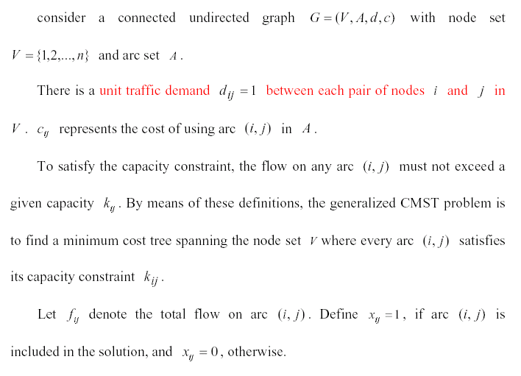

Slide 61
Problem III
Formulation-3
Interpretation of the formulation

Slide 62
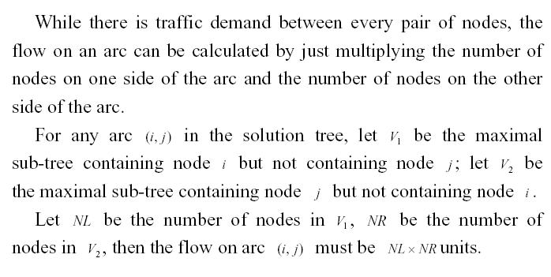
Predicting Violation of Capacity Constraint

Slide 63
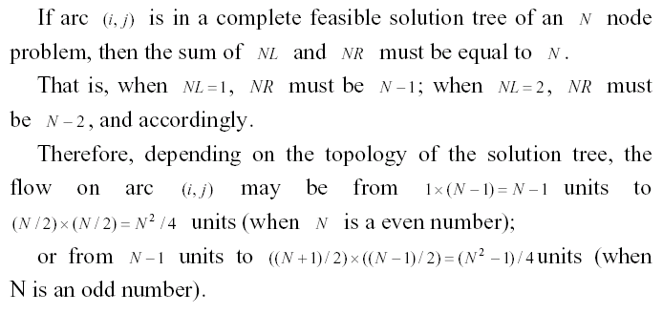
Predicting Violation of Capacity Constraint

Slide 64
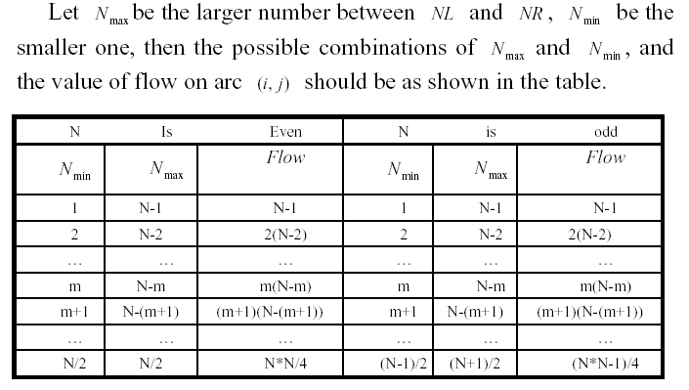
Predicting Violation of Capacity Constraint

Slide 65
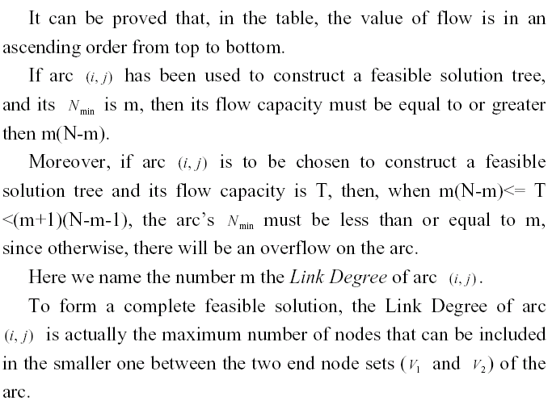
Predicting Violation of Capacity Constraint

Slide 66


Predicting Violation of Capacity Constraint
Before the searching is engaged, the Link Degree value for every arc is calculated and stored.
At every searching stage, even the current partial solution is feasible, the procedure checks if any arc’s current and are both greater than its Link Degree.
If so, the procedure performs backtracking and the subtree rooted at the current vertex in the search tree is pruned, since it will sooner or later cause an overflow if more arcs are added to the solution.

Slide 67
预测流量约束是否违背
在搜索之前，每条边的Link Degree被计算并存储起来。
在搜索的每个阶段，即使当前部分解是可行的，算法要检查是否有某一条边的当前NL和NR都比它的Link Degree大。
如果是这样，回溯并且以当前顶点为根的子树被剪枝，因为随着越来越多的边加入到解集中，该边迟早会溢出。

Slide 68

Predicting Violation of Capacity Constraint
Comparing the Link Degree and the current can foretell whether an arc will overflow even if it hasn’t yet been connected to some other separated arcs or sub-trees and hasn’t yet overflowed.
Implementing this technique will prune the search tree far more quickly.

Slide 69
Advantage
Capacity=30
2*13=26
3*12=36

Slide 70
Feasibility Predicting Method for Problem with Non-Unit Traffic Demand
Problem II
What’s the idea?

Slide 71
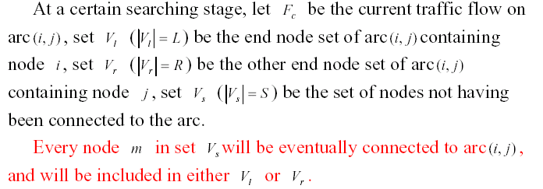
Predicting Violation of Capacity Constraint

Slide 72
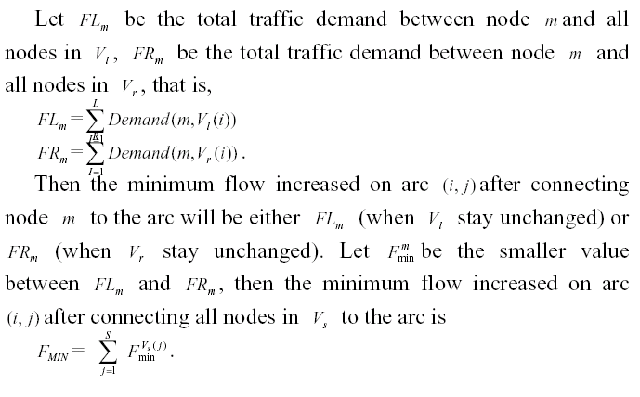
Predicting Violation of Capacity Constraint

Slide 73
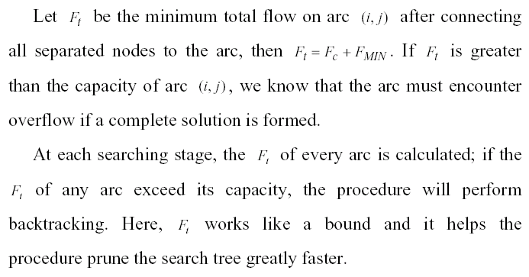
Predicting Violation of Capacity Constraint

Slide 74
Future flow bound
Can you make the bound tighter?

Slide 75

Future flow bound
Can you make the bound tighter?
The bound can be made even tighter if the possible minimum flow on an arc is calculated based on every separated sub-tree but not on single node.

Slide 76
Tighter future flow bound for non-unit traffic demand problem
The induction of tighter bound

Slide 77
Non-unit Demand Problem
Node 1

Slide 78
Non-unit Demand Problem
Node 3
Node 1
Node 2
SubTree 1

Slide 79
Further improvement
Can you make the searching more fast?

Slide 80
Further improvement
Can you make the searching more fast?
We sort the arcs in the order of ascendant arc cost and give each of them an arc number, from 1 to m, as identification.
What’s the advantages?

Slide 81
Ascendant arc order
Construction of SMST
More advantages?

Slide 82
Ascendant arc order
Construction of SMST bound
Dominant frontier search
More advantages?

Slide 83
Ascendant arc order
Construction of SMST bound
Dominant frontier search
Total cost bound

Slide 84
Further improvement
Can you make the searching more fast?

Slide 85
Further improvement
Can you make the searching more fast?
An initial solution (upper bound)
  A modified Prim’s algorithm

Slide 86
The algorithm
Data structures
I consider the following to be the best data structure for an arc-orientated branch and bound searching.
  define “SolutionBuffer”, which stores the arcs (identified by arc number) that have been chosen to form a potential feasible solution, as an array [1..N-1] of integer.
  An integer “FlagSolve” is used to store the total number of arcs already been added to “SolutionBuffer” at the current searching step.

Slide 87
The algorithm
Codes

